Slide 1
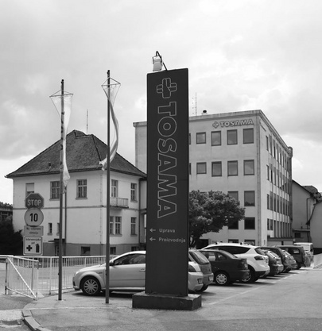

Slide 2
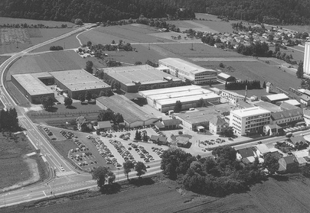
TOVARNA SANITETNEGA MATERIALA

Slide 3
TOVARNA SANITETNEGA MATERIALA
KRAJ PROIZVODNJE: VIR PRI DOMŽALAH
LETO NASTANKA: 1923
ŠTEVILO ZAPOSLENIH: OKOLI 500, 70% ŽENSK
PRODAJA po SLOVENIJI
in po vseh državah RAZLIČNE TRGOVINE,
bivše Jugoslavije: BELE ŠTACUNCE,
SPLETNA PRODAJA, ZDRAVSTVENI DOMOVI
IN BOLNIŠNICE.
KAM IZVAŽAJO: NA VSE KONTINENTE SVETA

Slide 4
KAJ PROIZVAJAJO? IZDELKE ZA OSEBNO NEGO MEDICINSKE PRIPOMOČKE IZDELKE ZA VRT IZDELKE ZA MALE ŽIVALI IZDELKE ZA MAME IN DOJENČKE

Slide 5
IZDELKI ZA OSEBNO NEGO IN MEDICINSKI PRIPOMOČKI

Slide 6
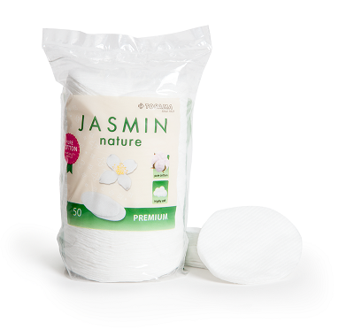
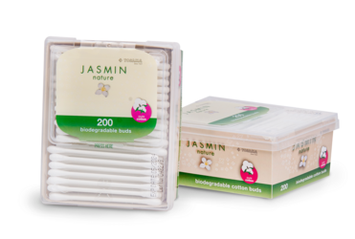
BIORAZGRADLJIVE VATIRANE PALČKE
BLAZINICE IZ BOMBAŽNE VATE

Slide 7
IZDELKI ZA VRT
ZAŠČITNA POKRIVALA ZA VRT.

Slide 8
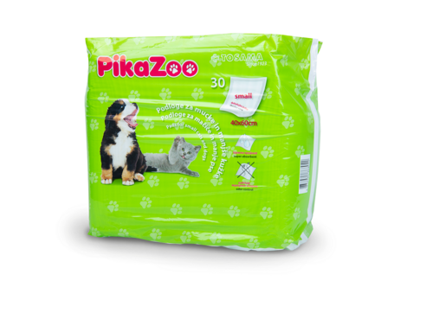
IZDELKI ZA MALE ŽIVALI
PIKAZOO PODLOGE ZA NAVAJANJE MUCK IN KUŽKOV NA ČISTOČO.

Slide 9
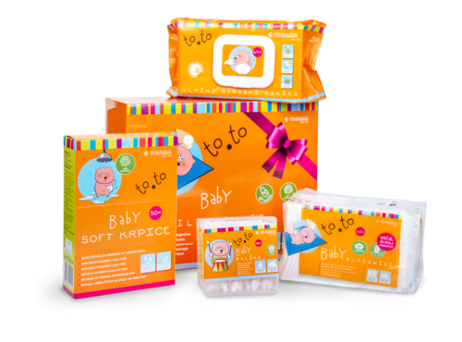
IZDELKI ZA MAME IN DOJENČKE
KRPICE, BLAZINICE, ROBČKI, PALČKE,… BLAZINICE ZA DOJENJE

Slide 10
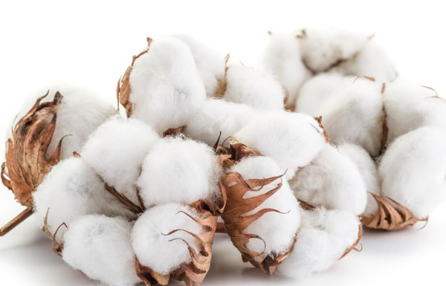
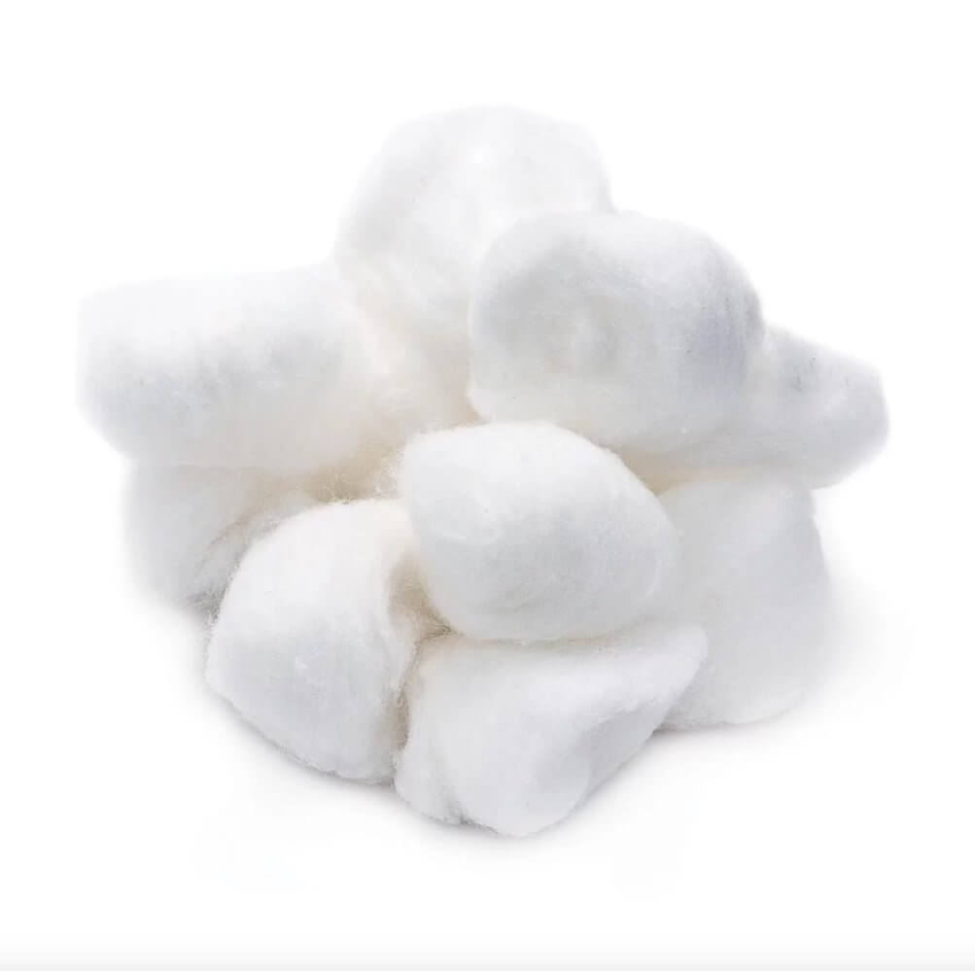
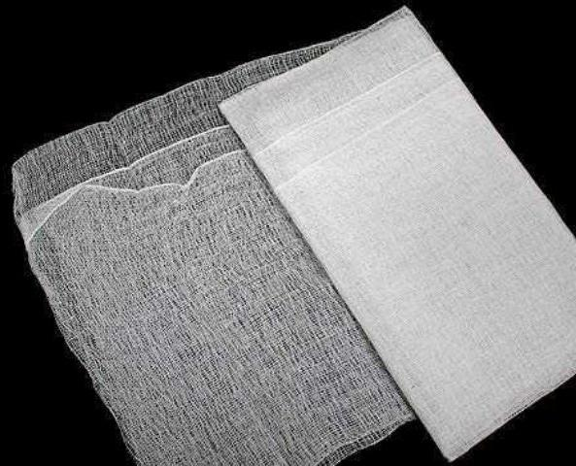
GLAVNE SUROVINE
B O M B A Ž N A
VLAKNA VATA GAZA

Slide 11
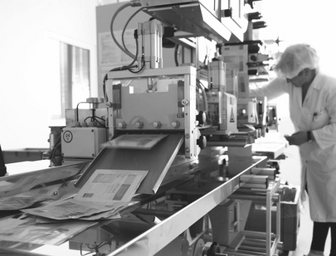
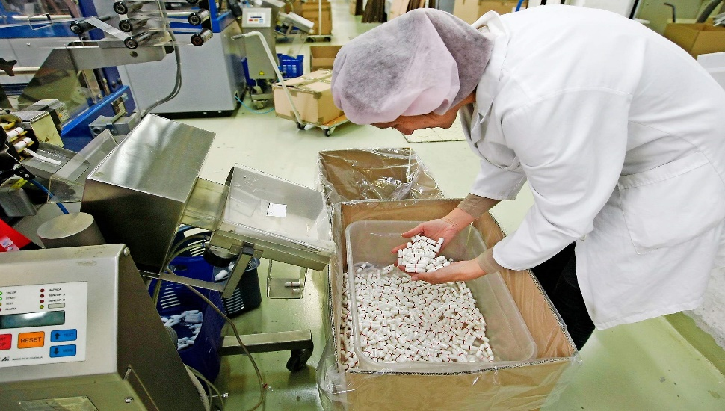
V PROIZVODNJI IZDELKOV
S T R O J I ZA
OBLIŽE IN TAMPONE

Slide 12
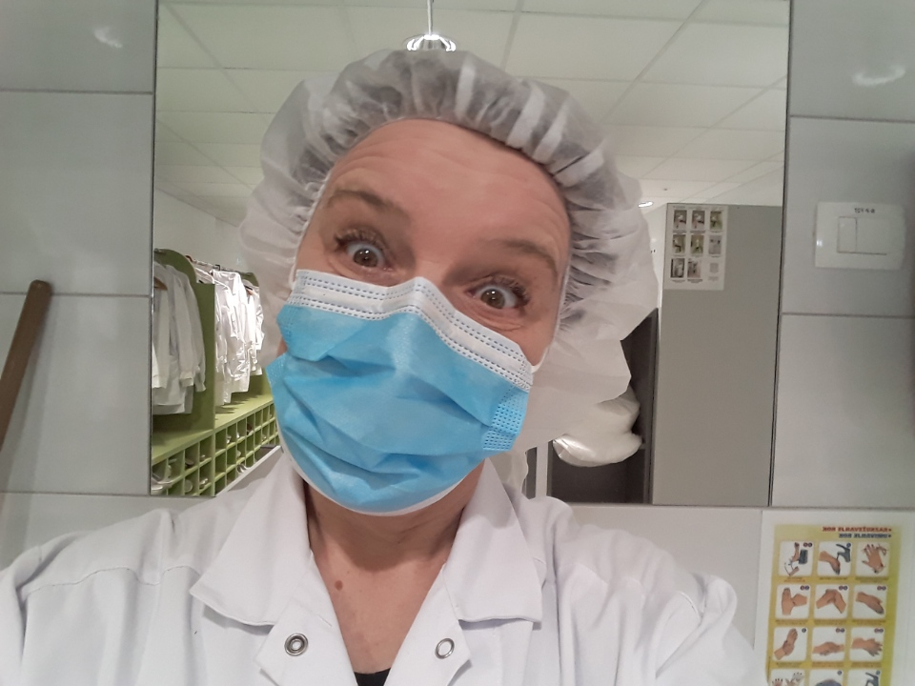
DELAVKA BETKA ROZMAN,
KI ŽE 38 LET DELA V TOSAMI, V ŠTIRIH IZMENAH.
To pomeni, da dela 4 dni dopoldne, 4 dni popoldne,
4 dni ponoči in ima 4 dni prosto.
ZASLUŽI MINIMALNO PLAČO, OKOLI 800 eur.

Slide 13
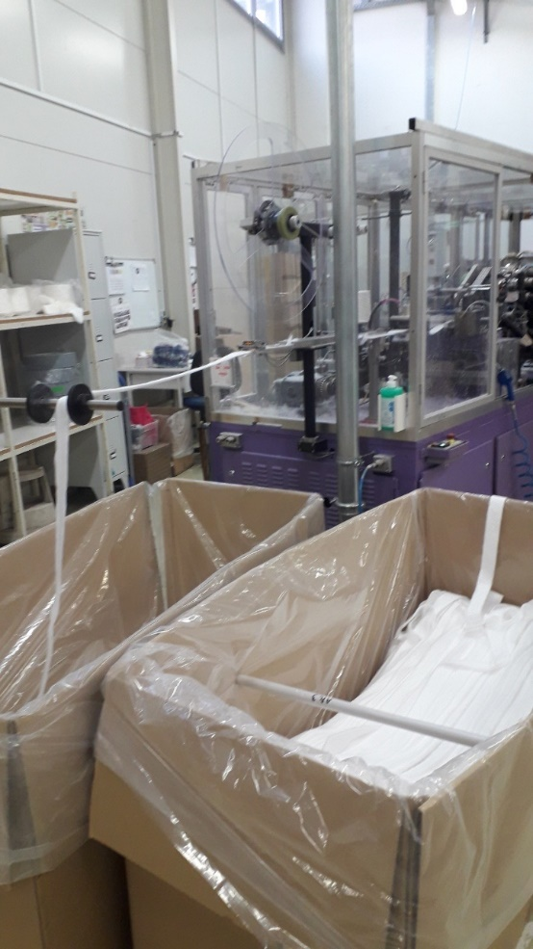
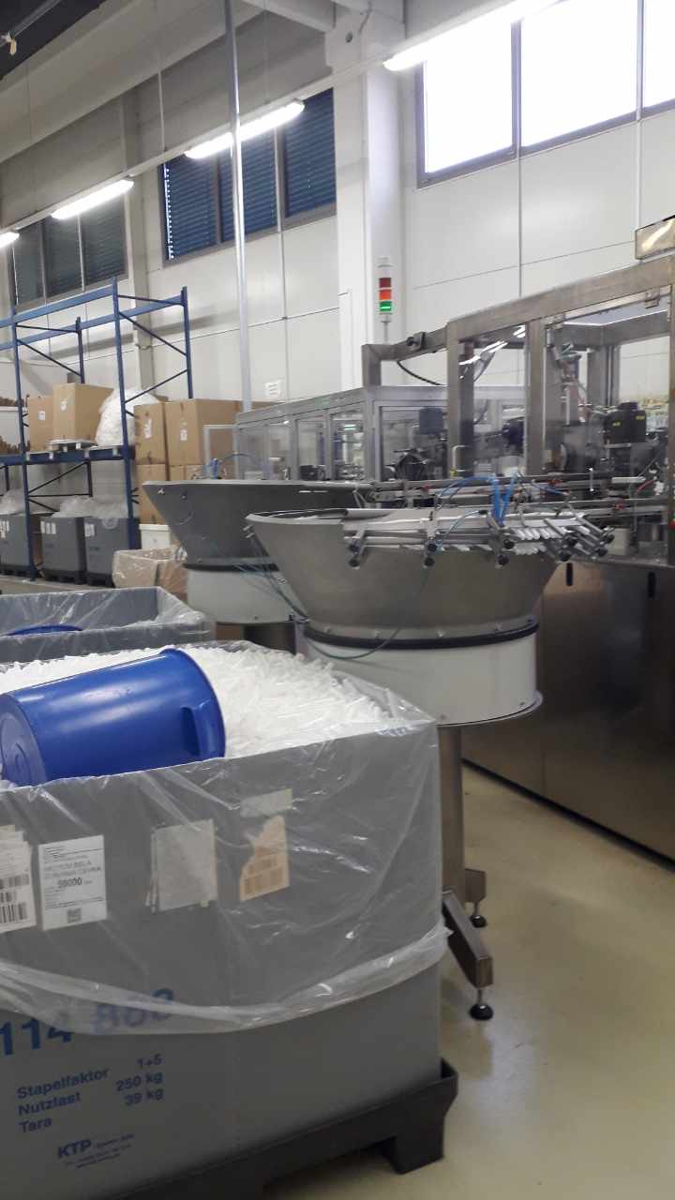
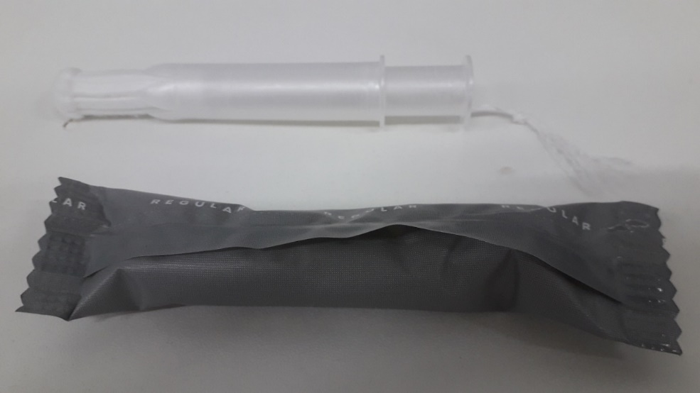
UPRAVLJA S STROJEM, KI PROIZVAJA HIGIENSKE TAMPONE,
KI JIH IZVAŽAJO PO CELEM SVETU IN NAJVEČ V AMERIKO.
TRAK VATA PLASTIČNE CEVKE končni izdelek - TAMPON

Slide 14
KAJ SO HIGIENSKI TAMPONI?
Letos smo izvedeli, da je PUBERTETA OBDOBJE, ko otrok spolno dozori in počasi postaja ODRASLA oseba. V tem obdobju se v telesu zgodijo različne spremembe. Punce dobijo MENSTRUACIJO. Vsak mesec krvavijo približno 5 dni in takrat potrebujejo
higienske VLOŽKE ali TAMPONE.

Slide 15
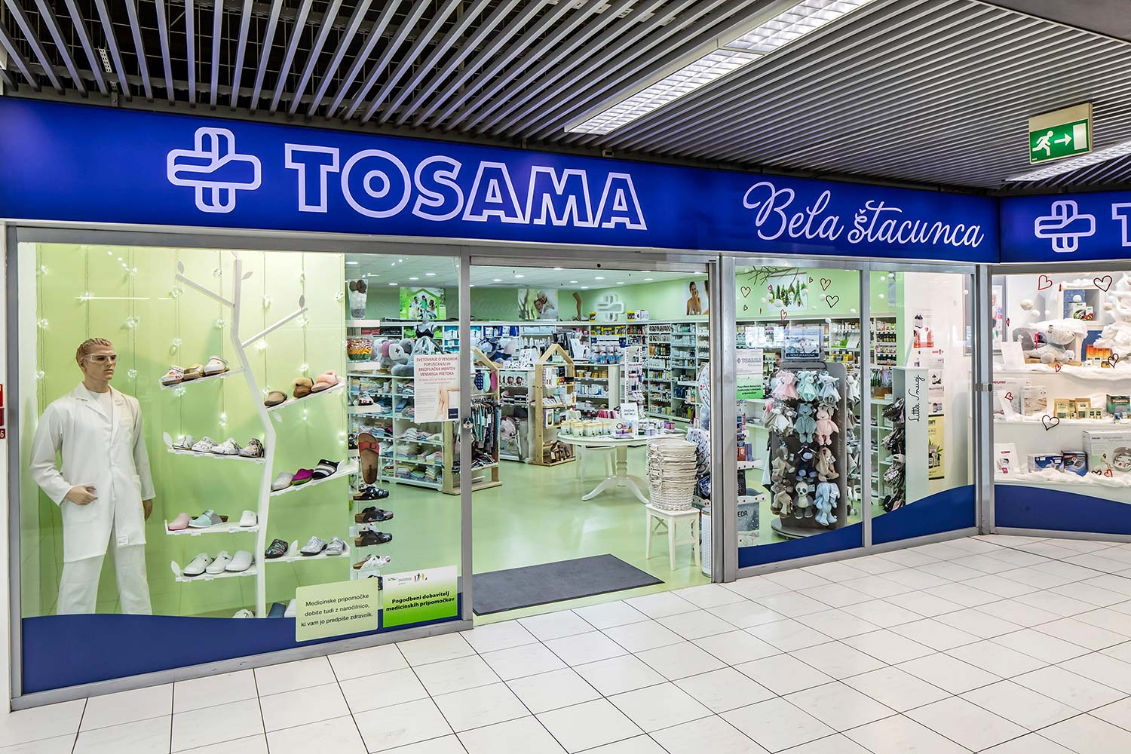
TOSAMINE
B E L E Š T A C U N C E
OD VIRA DO PREKMURJA IN KOPRA

Slide 16
VIRI:
https://www.tosama.si/o-tosami
Fotografije delavke in stroja za tampone: Betka Rozman
Pripravila: Ani Gale
Maj, 2020

